Slide 1


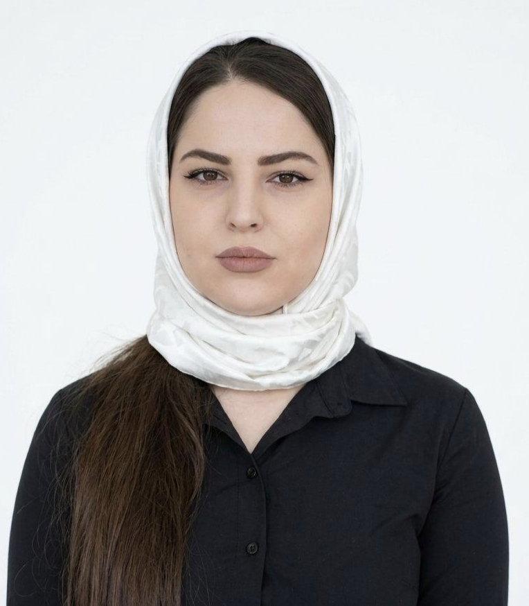
ФГБОУ ВО «Чеченский государственный университет им. А.А. Кадырова»
Биолого-химический факультет
Кафедра ботаники, зоологии и биоэкологии
Портфолио магистранта
ФИО: Магомадова Иман Шараниевна
Форма обучения: Очная
Направление подготовки: 06.04.01 Биология
Профиль: Фармакогнозия и экология растений

Slide 2


Приказы
О зачислении №280/03-22 от 25.08.2025
Переводной №343 от 20.07.2026
Переводной
Переводной
Переводной

Slide 3
РЕЗУЛЬТАТЫ ПРОМЕЖУТОЧНОЙ АТТЕСТАЦИИ
Оценки, полученные на экзаменах и зачетах
№ п/п | Наименование дисциплины | Оценка
1 семестр
1. | Использование лекарственных растений | Хорошо
2. | Урбанофлора и зеленая архитектура | Хорошо
3. | Культурология | Зачтено
4. | Растительные региональные ресурсы | Зачтено
5. | Иностранный язык | Зачтено
6. | Экологическая анатомия растений | Зачтено
7. | Учение о биосфере | Зачтено
8.
9.
10.

Slide 4
РЕЗУЛЬТАТЫ ПРОМЕЖУТОЧНОЙ АТТЕСТАЦИИ
Оценки, полученные на экзаменах и зачетах
№ п/п | Наименование дисциплины | Оценка
 | 2 семестр
1. | Психология и педагогика высшей школы | Хорошо
2. | Фармацевтическая ботаника | Хорошо
3. | Фитосозоология | Отлично
4. | Философские проблемы биологии | Зачтено
5. | Компьютерные технологии в биологии | Зачтено
6. | Популяционная экология растений | Зачтено
7. | Лекарственные растения ЧР и Кавказа | Зачтено
8. | Учебная практика | Зачтено
9. | Научно исследовательская работа | Зачтено
10.

Slide 5
РЕЗУЛЬТАТЫ ПРОМЕЖУТОЧНОЙ АТТЕСТАЦИИ
Оценки, полученные на экзаменах и зачетах
№ п/п | Наименование дисциплины | Оценка
 | 3 семестр
1.
2.
3.
4
5.
6.
7.
8.
9.
10.
11.

Slide 6
РЕЗУЛЬТАТЫ ПРОМЕЖУТОЧНОЙ АТТЕСТАЦИИ
Оценки, полученные на экзаменах и зачетах
№ п/п | Наименование дисциплины | Оценка
 | 4 семестр
1.
2.
3.
4.
5.
6.
7.
8.
9.
10.
11.

Slide 7
ПУБЛИКАЦИИ В НАУЧНЫХ ИЗДАНИЯХ, НАУЧНЫЕ СТАТЬИ
Научные труды, участие в конференциях, научные статьи за период обучения
№ п/п | Наименование работы, ее вид | Выходные данные* | Соавторы
1.
2.
3.
4.
5.
6.
7.
* - Оформляются в соответствии с ГОСТ 7.1-2003

Slide 8
Участие в общественно-значимых мероприятиях международного уровня

Slide 9
Участие в общественно-значимых мероприятиях всероссийского уровня

Slide 10
Участие в общественно-значимых мероприятиях республиканского уровня

Slide 11
УЧАСТИЕ В НАУЧНО-ПРАКТИЧЕСКИХ КОНФЕРЕНЦИЯХ
Основные тезисы работы были представлены на
научно-практических конференциях:
№ п/п | Наименование работы, ее вид | Выходные данные* | Соавторы
1.
2.
* - Оформляются в соответствии с ГОСТ 7.1-2003

Slide 12
УЧАСТИЕ В НАУЧНО-ПРАКТИЧЕСКИХ КОНФЕРЕНЦИЯХ
№ п/п | Наименование работы, ее вид | Выходные данные* | Соавторы
1.
2.
* - Оформляются в соответствии с ГОСТ 7.1-2003

Slide 13
СТРУКТУРА ВКР (НКР)
СОДЕРЖАТЕЛЬНАЯ ЧАСТЬ ВКР (НКР) РАЗДЕЛЕНА НА ____ ГЛАВ(Ы),
СТРУКТУРИРОВАННЫЕ В СООТВЕТСТВИИ С ЛОГИКОЙ РАСКРЫТИЯ ТЕМЫ И РЕШЕНИЯ
ПРОБЛЕМЫ ИССЛЕДОВАНИЯ
______________________________________________________
______________________________________________________
______________________________________________________

Slide 14
Участие в общественной жизни университета

